Slide 1

BEGINNER PROGRAMMING LESSON
Importul comenzilor adiționale LEGO

Slide 2
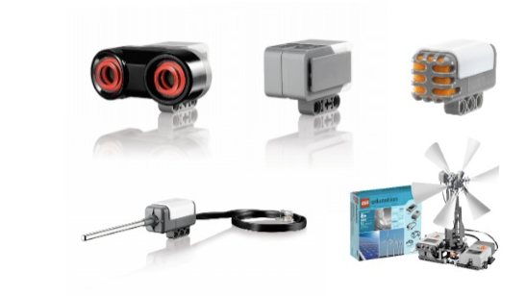
Adăugarea block-urile oficiale LEGO
Dacă instalezi software-ul Home Edition a EV3, poate vei vrea să adaugi block-ul senzorilor Gyro și Ultrasonic Sensor mai târziu.
Dacă afli că versiunea ta de software nu are senzorii de sunet sau de temperatură și block-urile ,,Energy Meter’’, le poți adăuga la orice moment.
Aceste block-uri sunt libere pentru a descărca de pe LEGO

Slide 3
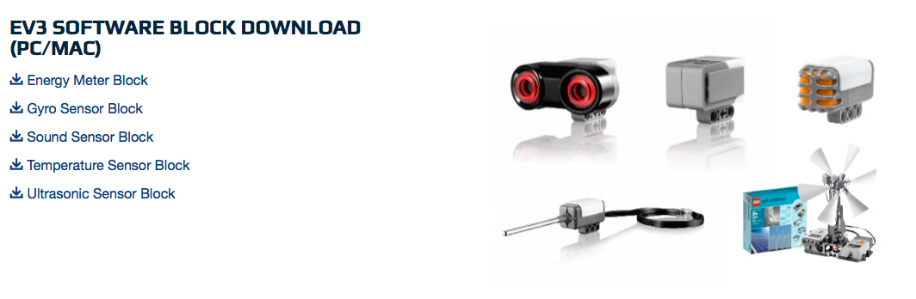
pasul 1: Descarcă Block-ul
Descarcă block-urile necesare online de pe:
http://www.lego.com/en-us/mindstorms/downloads

Slide 4
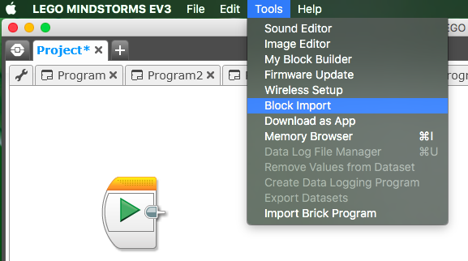
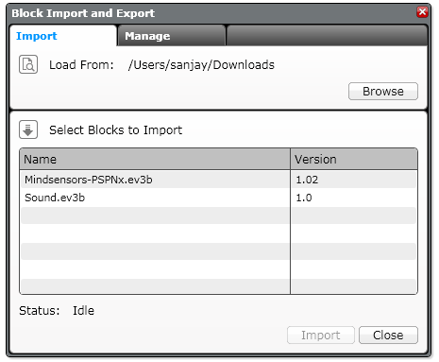
pasul 2: Importă Block-ul
Deschide software-ul EV3
Mergi la ,,Tools → Block Import’’
Caută prin fișierele tale și găsește fișierul pe care vrei să-l descarci în pasul 1
Selectează block-ul și apasă ,,Import’’.
Va trebui să repornești software-ul pentru ca să poți utiliza block-ul.

Slide 5
CREDITS
Această lecție de Mindstorms a fost realizată de Sanjay Seshan și Arvind Seshan.
Mai multe lecții sunt disponibile pe ev3lessons.com
Această lecție a fost tradusă în limba română de echipa de robotică FTC – ROSOPHIA #21455 RO20.
This work is licensed under a Creative Commons Attribution-NonCommercial-ShareAlike 4.0 International License.

